Slide 1
Hjertelig velkommen til nytt skoleår!

Slide 2
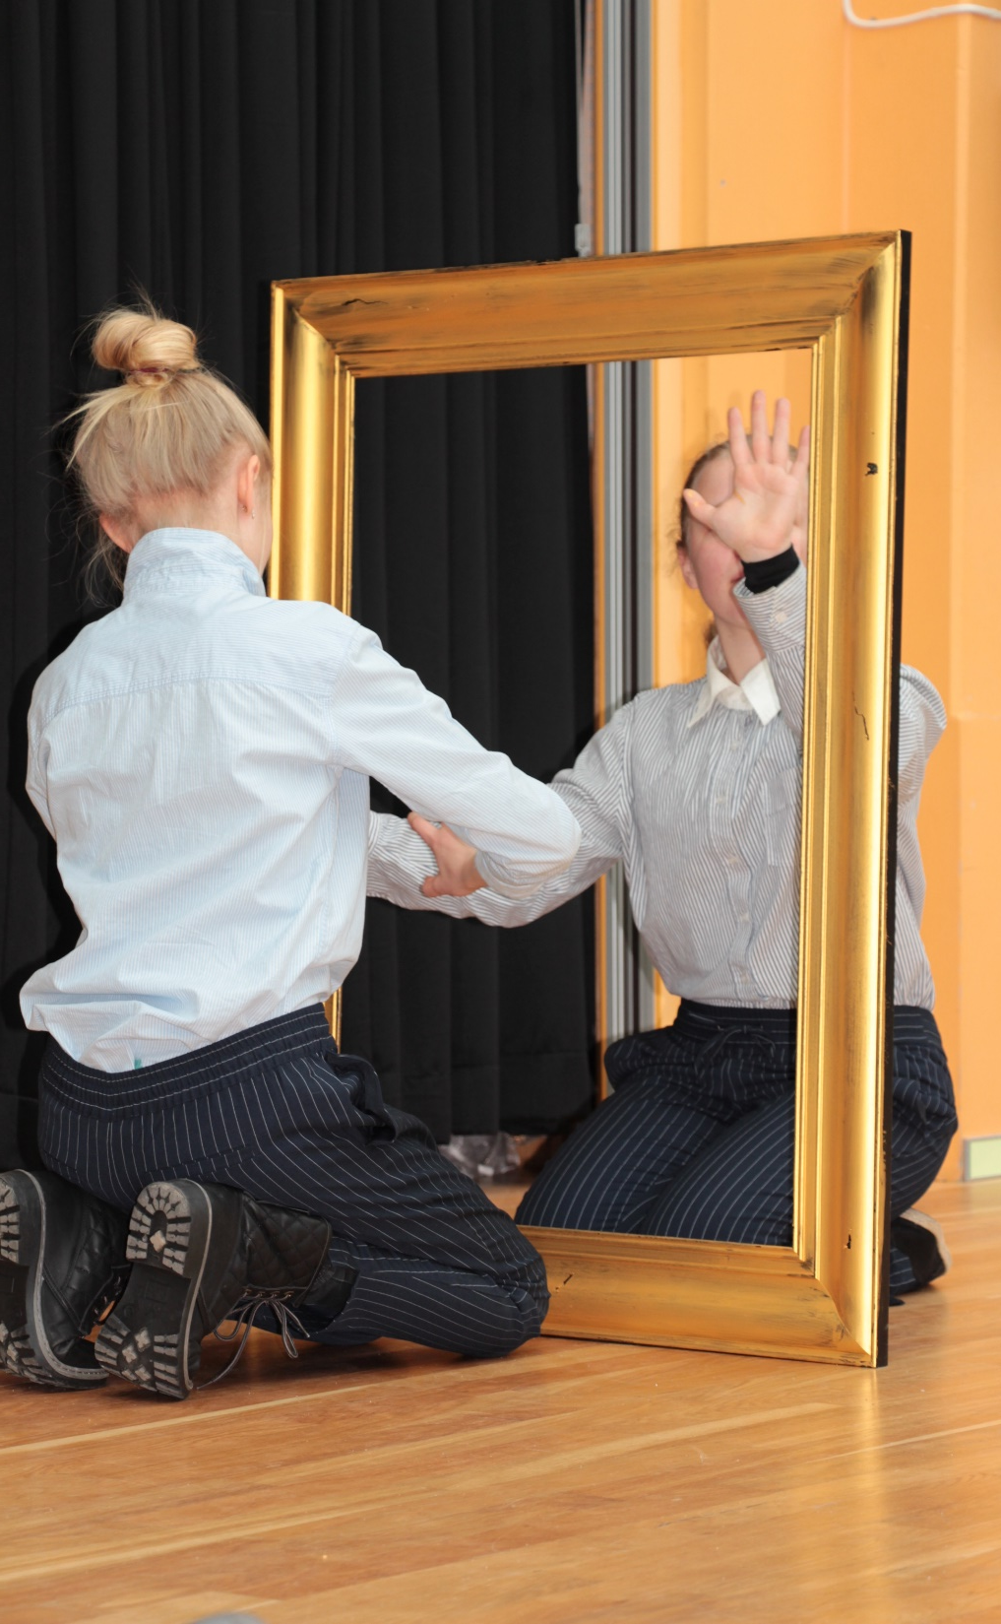
Agenda
Visjon, mål og fokus i Gjesdal kulturskole
Kulturskole 3.0
Aktivitet kommende skoleår
Regler og info
Vi snurrer film
Presentasjon av faglærere og omvisning

Slide 3
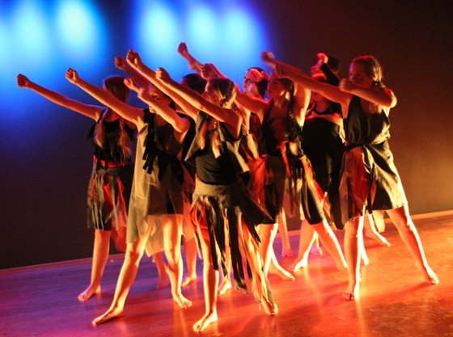
Visjon
Kvalitet i kunstfaglig opplæring gir mestring som gleder

Slide 4
Mål
1. Gi eleven læring og mestring i kunstfag fra bredde til fordypning
2. Skape trygghet og trivsel med nulltoleranse for mobbing
3. Ha god kommunikasjon med foresatte
4. Ivareta høy kunstfaglig kompetanse hos ansatte
5. Være ressurssenter for kunst og kultur i kommunen
6. Skape attraktive kunstfaglige tilbud
7. Ha en arbeidsplass preget av samarbeid og åpenhet

Slide 5
Fokus i Gjesdal kulturskole
Oppdage og undre
Lære og mestre
Bruke og utvikle
Medvirke
Trygg og god pedagog
Faglig kompetent Entusiastisk/glede for faget
God kommunikasjon
Forventning om støtte
Oppmuntre
Eleven
Læreren
Foresatte

Slide 6
Trinnvis opptreden
BLÅ: SAMPRODUKSJON
Hvem: Viderekomne elever/grupper som passer inn i samprod.
Hvor: Sal og scene
Publikum: Åpent for alle
Billetter: Ja – LinTicket kr 100,- for alle
Lys/lyd: Eksterne
LILLA: PRODUKSJON
Hvem: Viderekomne elever internt på faget eller på tvers av fag
Hvor: Rom med scene
Publikum: Åpent for alle
Billetter: Ja – LinTicket kr 50,- o/16 år
Lys/lyd: Interne eller eksterne
Gjesdal kulturskole ønsker å gi elevene en trygg, god og pedagogisk progresjon for opptreden foran et publikum.
Eleven medvirker til når det er på tide å gå opp et trinn.
RØD: HUSKONSERT/FORESTILLING/UTSTILLING
Hvem: Elever internt på faget eller på tvers av fag
Hvor: Rom med scene
Publikum: Åpent for alle
Billetter: Nei
Lys/lyd: Interne
GUL: FAGKONSERT/FORESTILLING/UTSTILLING
Hvem: Elever internt på faget
Hvor: Undervisningsrom eller annet
Publikum: Familie
Billetter: Nei
Lys/lyd: Faglærer
GRØNN: ELEVKONSERT/FORESTILLING/UTSTILLING
Hvem: Elever på nybegynnerstadiet internt på faget
Hvor: Undervisningsrom
Publikum: Kun lærer og andre elever
Billetter: Nei
Lys/lyd: Faglærer

Slide 8
Hva er Kulturskole 3.0
https://vimeo.com/453660113

Slide 9
Kulturskole 3.0 i Gjesdal
Kulturskole 3.0 satsingen har en tredeling og en overbygning basert på å fremme inkludering og hemme utenforskap:
GUS-prosjektet og kombinerte stillinger med grunnskolen
Friminuttsaktiviteter
VI-dager
Festivaluke
Jobber for barnehage-prosjekt med gratis breddetilbud til alle 5-åringer
Ser etter nye mulighetsrom for samskaping med andre avdelinger i kommunen

Slide 10
En av Gjesdal kulturskoles målsettinger er å være ressurssenter for kunst og kultur i hele kommunen. Dette gjør at vi allerede jobber innenfor tankesettet til Kulturskole 3.0 og prosjektet Fremtidens kulturskole, med fokus på hva kulturskolens rolle og funksjon som aktør i lokal samfunnsutvikling kan være, utover ren opplæring i kunstfag. Da er det jo ekstra kjekt at dette blir nevnt i Meld. St. 18 Oppleve, skape, dele!
s. 85☺
Notes:
En av Gjesdal kulturskoles målsettinger er å være ressurssenter for kunst og kultur i hele kommunen. Dette gjør at vi allerede jobber innenfor tankesettet til Kulturskole 3.0 og prosjektet Fremtidens kulturskole, med fokus på hva kulturskolens rolle og funksjon som aktør i lokal samfunnsutvikling kan være, utover ren opplæring i kunstfag. Da er det jo ekstra kjekt at dette blir nevnt i Meld. St. 18 Oppleve, skape, dele!

Slide 11
Friplasser
Gjesdal tilbyr et visst antall friplasser i kulturskolen for elever under 18 år per skoleår.
For å søke friplass, må man først ha søkt om, og fått tildelt, elevplass ved kulturskolen.
Friplasser må søkes for hvert skoleår.
Friplass avhenger av familiens størrelse og samlede inntekt. Det er fastsatte inntektsgrenser som gjelder, og skatteoppgjør for forrige inntektsår må legges ved søknaden.
I tillegg har vi et samarbeid med fritidskonsulent som oppsøker barn og unge som ikke har et fritidstilbud, gjerne på bakgrunn av økonomi, som kan tildeles friplass gjennom hele året.

Slide 12
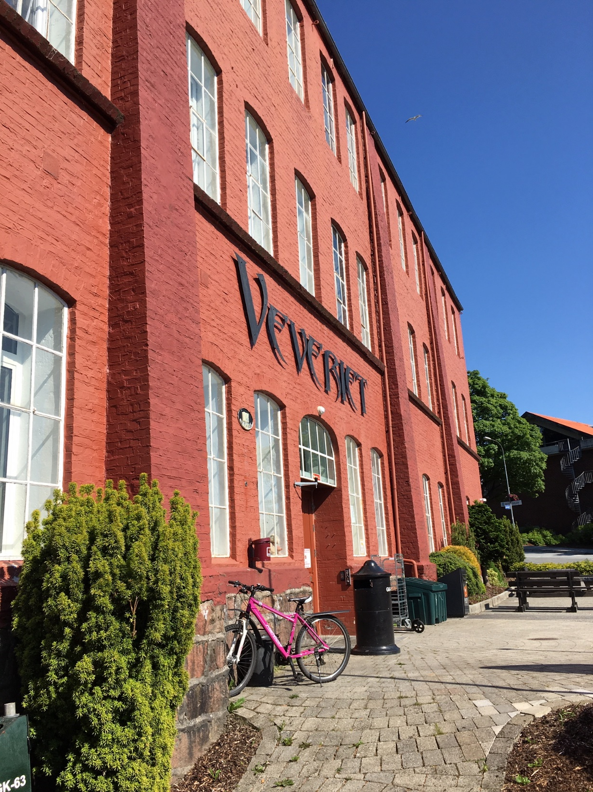
Kulturskolen i Veveriet
Nå har vi endelig flyttet inn i drømmehuset vårt!
Vi er veldig fornøyd med lokaliteter, beliggenhet og det å ha et hus som bygger opp om en sterk identitet for kulturskolen i lokalmiljøet.
Rehabilitert tekstilindustribygg fra De Forenede Ullvarefabrikker, bygd i 1898
Samlokalisering
14 ansatte – 330 elever – 384 elevplasser – rekord!
Organisert under tjenesteområde Oppvekst

Slide 13
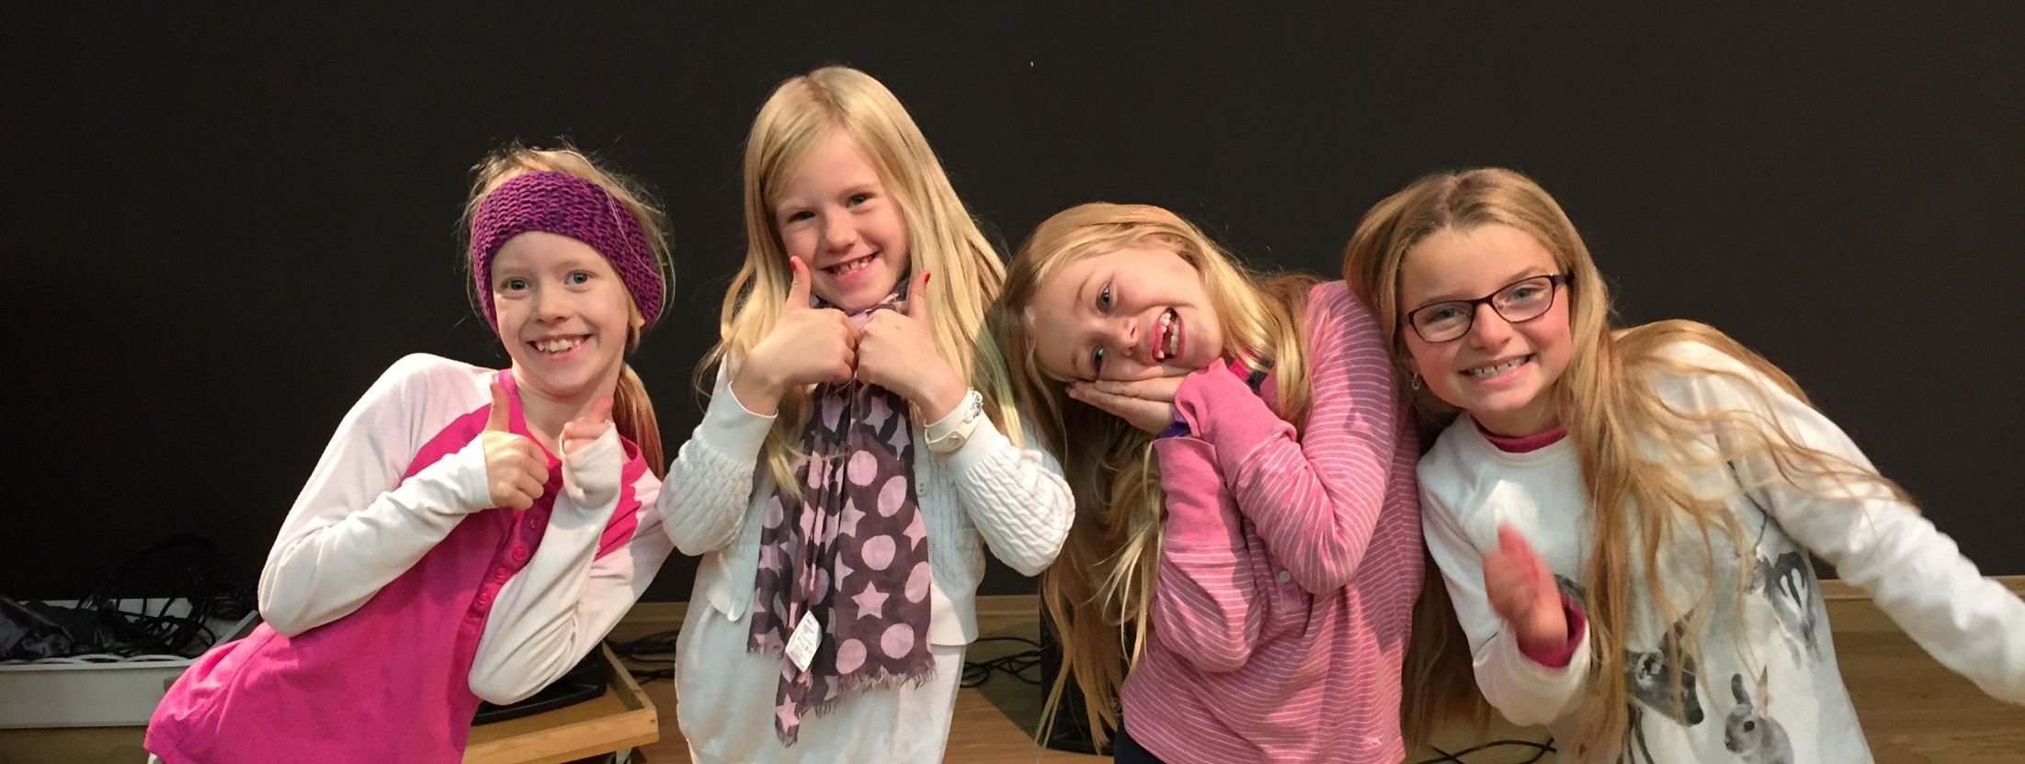
Kvalitet og glede
^{Vi har det gøy i kulturskolen!}

Slide 14
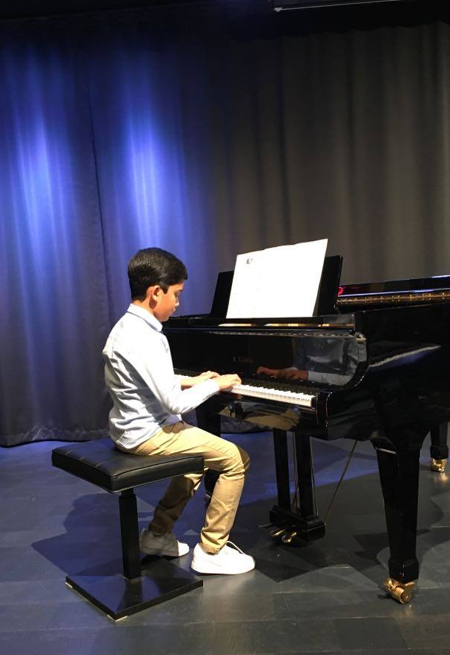
og…
vil du bli skikkelig god
må du bli skikkelig
god til å øve!
Kvalitet og glede

Slide 15
Kommende skoleår - JUBILEUM
Følger skoleruta til Jærskulen, kan endres noe alt etter aktivitet resten av året
Opptreden på 3 kommunestyremøter
Huskonsert 26. og 28. oktober
Konsert/allsang på ÅBOAS - 28. oktober
Billedkunst, dans og teater juleforestilling/utstilling uke 51
Danseforestillinger 10. desember
Grønn og gul elevkonserter på huset uke 51
Julekonsert med Dirdalselevene på Dirdal skole 14. desember
Julekonserter med flere disipliner i Storsalen 17. desember kl 17:00 og 18:30
Teaterforestillinger 15. og 20. desember
Utviklingssamtaler, uke 4
Huskonsert 22. og 24. februar
UKM 9. – 12. mars
JUBILEUMSFORESTILLING Kick-off 15. mars kl 18:00 – 20:00
Kulturskoleuke uke 13 Barnehagebesøk og videoproduksjon
Bytte fag uke i uke 14 – alle som ønsker kan bytte og prøve andre fag
JUBILEUMSFORESTILLING øvingshelg 6. – 7. mai
JUBILEUMSFORESTILLING generalprøve og første forestilling 10. mai
JUBILEUMSFORESTILLING andre og tredje forestilling 12. mai
JUBILEUMSFORESTILLING 2 skoleforestillinger 13. mai
Venneuke uke 17 – alle kan ta med en venn til kulturskolen
Barnas festival i Kongeparken…. sommeravslutninger…. og mye annet…..

Slide 16
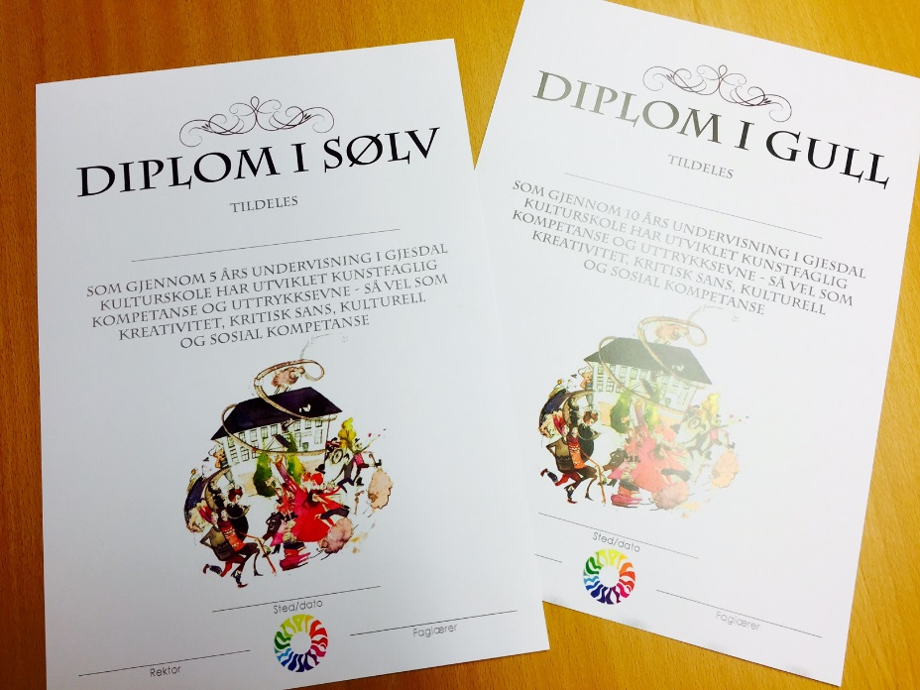
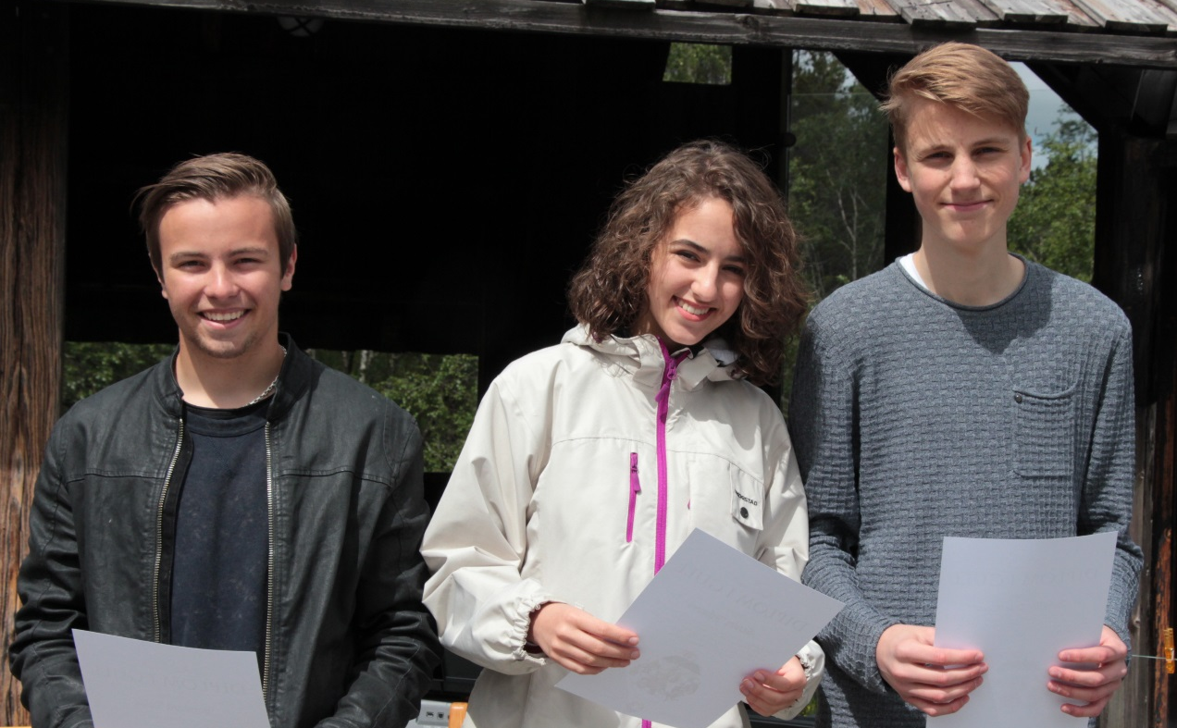
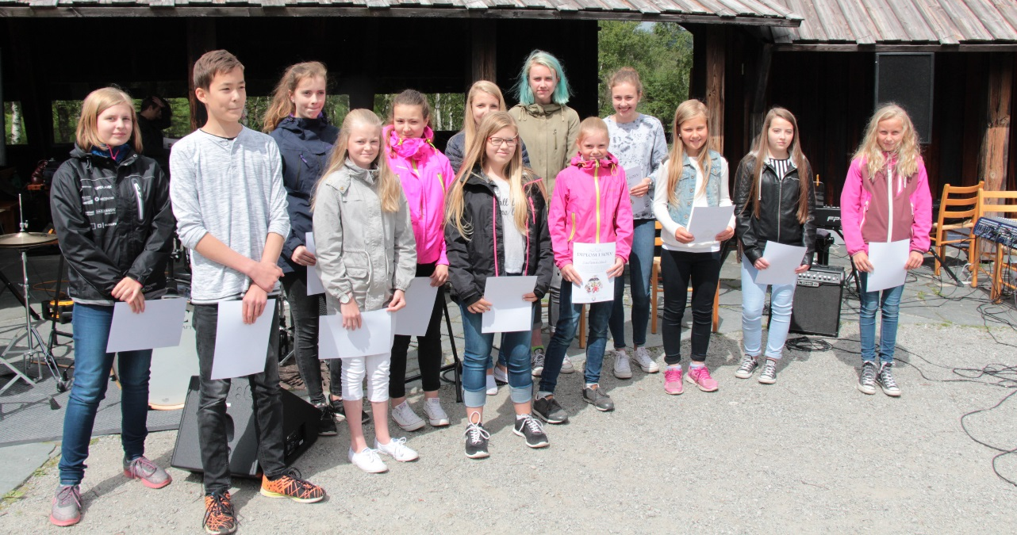
Kompetansebevis
Elevene i kulturskolen får etter å ha gått 5 og 10 år i kulturskolen utdelt kompetansebevis i form av sølv og gulldiplom

Slide 17
Billedbruk
Kulturskolen bruker bilder av elever i sin markedsføring. De som ikke ønsker dette har huket av på søknadsskjema.
Ved innspilling av for eksempel reklamefilm spør vi om ekstra tillatelse.
Vennligst ta kontakt hvis innspill til dette.
https://www.minskole.no/gjesdalk

Slide 18
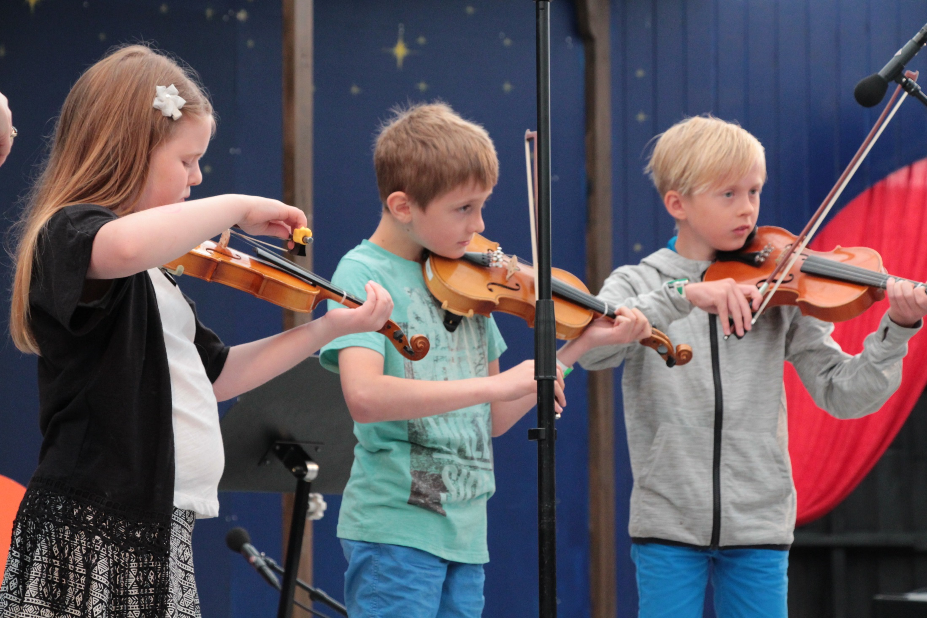
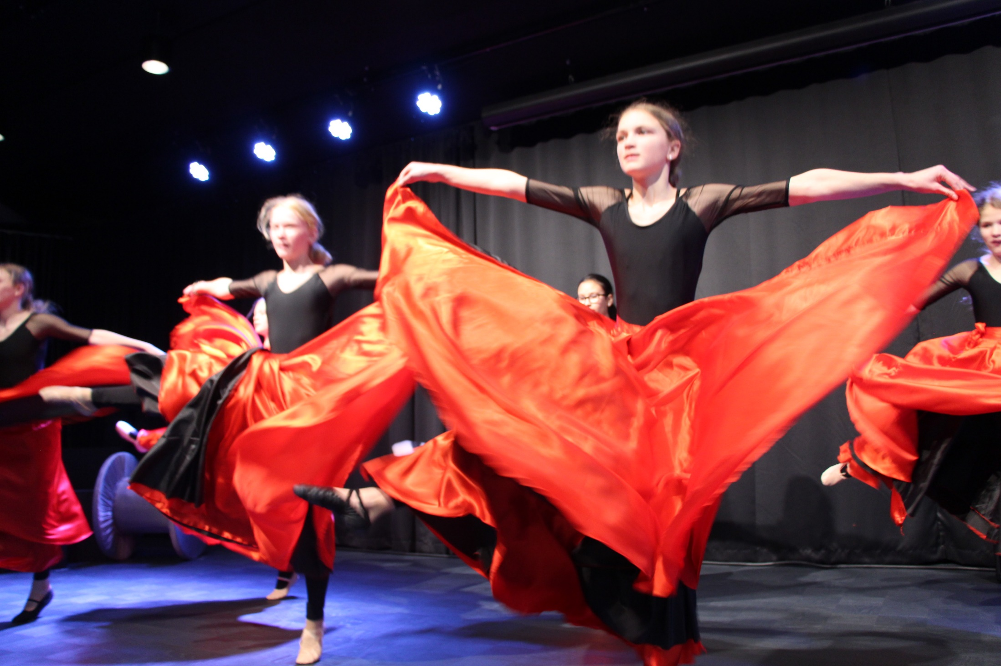
Kvalitet og glede

Slide 19
Diverse informasjon
Følger skoleruta til Jærskolen, kan avvike ved større produksjoner og undervisningen kan slås sammen med andre hvis det må øves på samspill ol.
Ved fravær skal det gis melding til faglærer
Ved oppsigelse av plass skal det gis melding til rektor
Serviceerklæring og forventninger, Pedagogisk plattform, Regler og info etc. finner du på hjemmesiden: https://www.minskole.no/gjesdalk
For å beholde elevplass påfølgende skoleår må en Re-registrere: frist 1. mai
Søknad om friplass: frist 1. juni

Slide 20
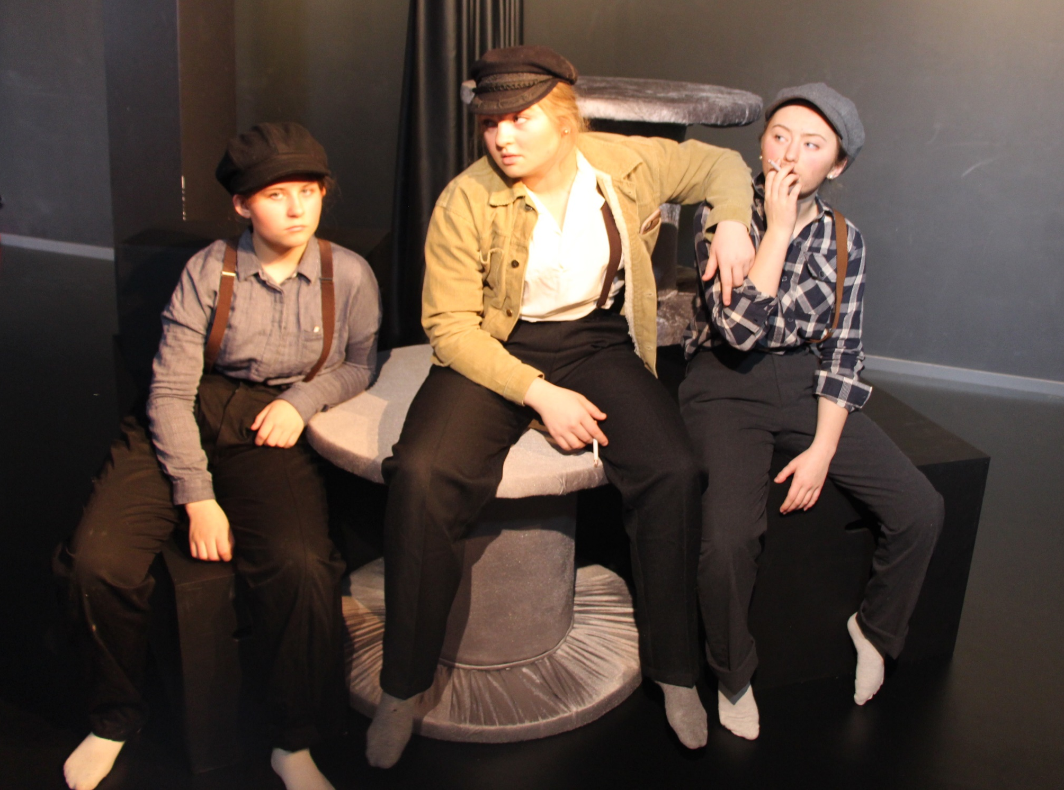

Slide 21
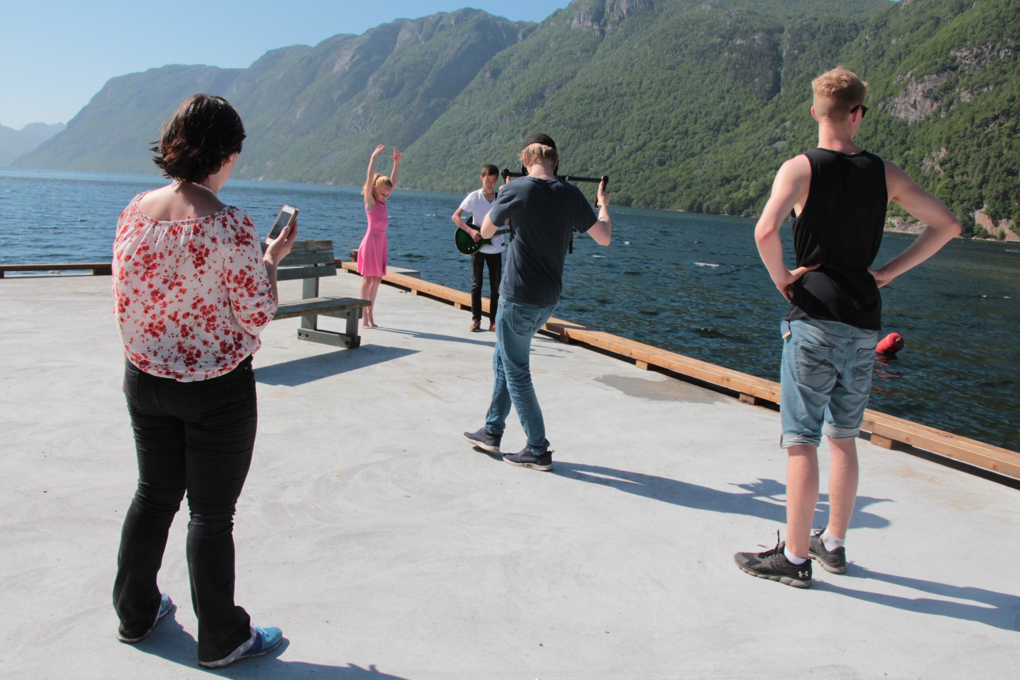
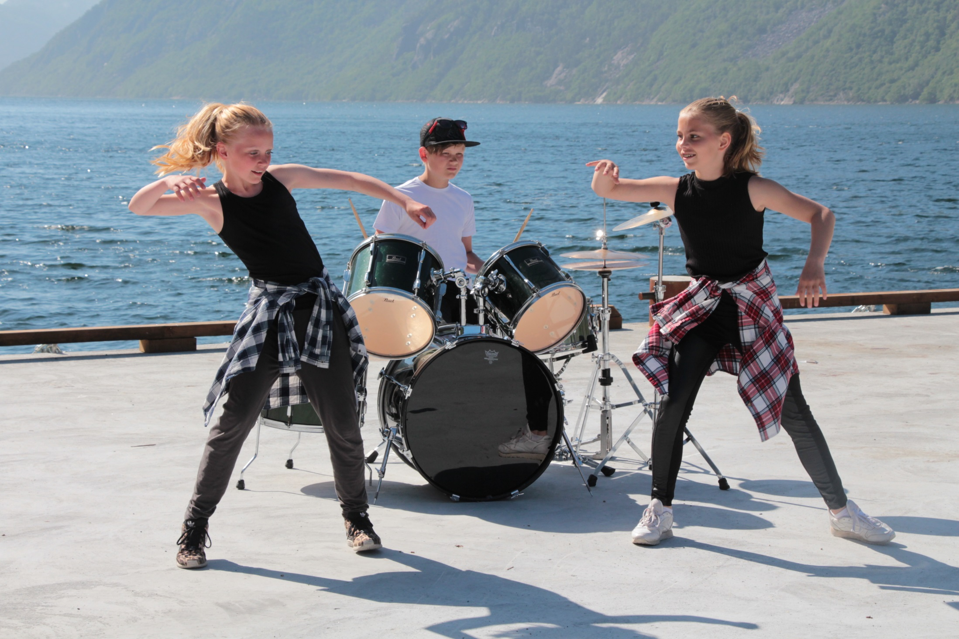
Kvalitet og glede

Slide 22
Mer info
Ved spesiell tilrettelegging for eleven vennligst informer faglærer/rektor
På hjemmesiden finnes oppdatert liste over alle ansatte med mail og tlf.
God kontaktflyt krever at dere oppdaterer telefonnummer, mail og adresse på Speedadmin
Å opptre er en del av opplæringen i kulturskolen, alle som ønsker får opptre i løpet av året, ingen tvang
Billettinntekter er en del av kulturskolen sitt budsjett
Subsidiert undervisning finansiert ca 70% kommune og ca 30% elevbetaling
Elever som er forhindret i å møte til timen får ikke reduksjon i pris, mm det er langvarig sykdom og avtales

Slide 23
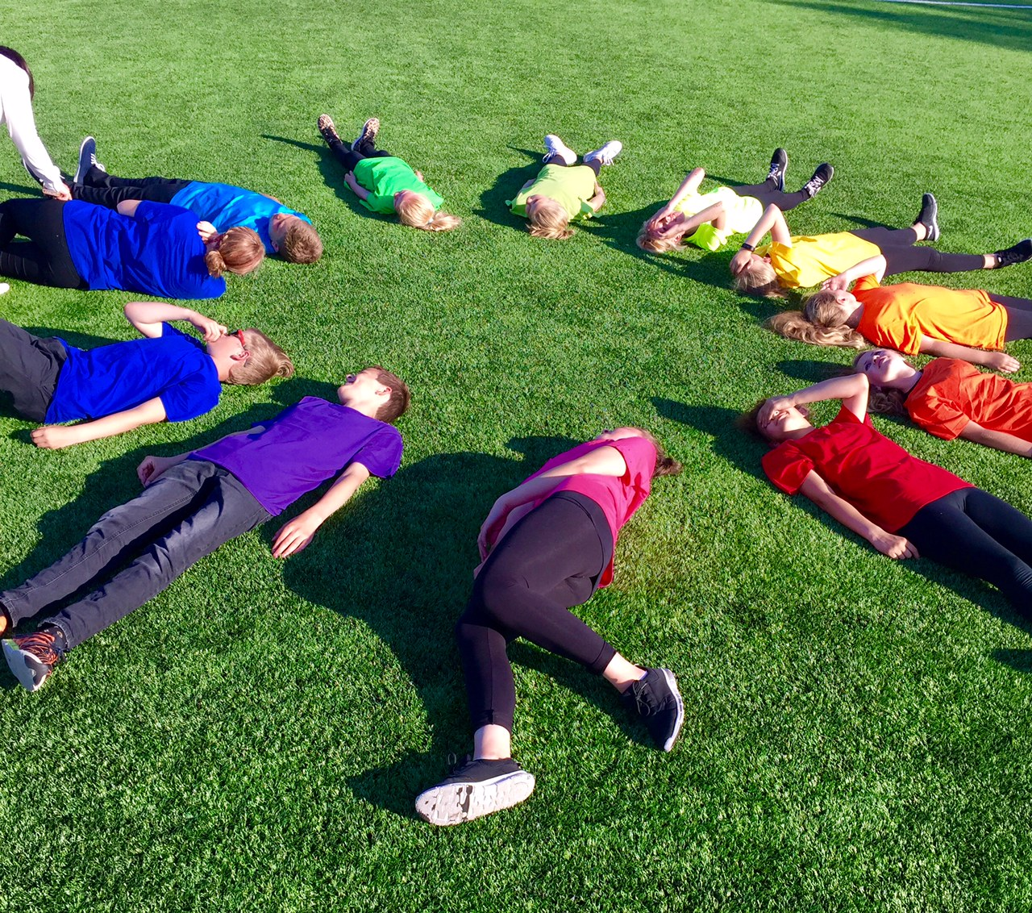
Kvalitet og glede

Slide 24
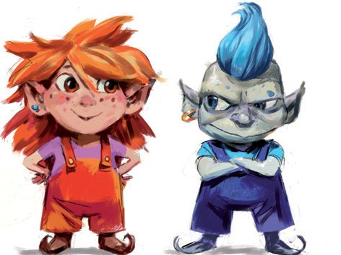
Den kulturelle skolesekken
Gjesdal kulturskole er kommunekontakt for Den kulturelle skolesekken og organiserer alle lokale produksjoner
Klassetrinn | Sjanger
1 | Teater - Fortellerkunst
2 | Teater - Fortellerkunst
3 | Kulturarv - Naturvitenskap
4 | Kulturarv - Naturvitenskap
5 | Kulturarv - Jernalder og Vikingtid Jernaldergården og Arkeologisk museum
6 | Litteratur - Forfatterbesøk
7 | Dans - Streetdance
8 | Visuell kunst - Arkitektur Hå gamle prestegard
9 | Film
10 | Musikkomposisjon på iPad
Notes:
Profesjonelt og unikt tilbud til alle norske skoleelever.
Viktig med tilrettelegging på den enkelte skole for best mulig resultat.

Slide 26
Snurr film https://www.youtube.com/watch?v=aYUZOlthxJc https://www.youtube.com/watch?v=99U7BDGFN9o

Slide 27
Spørsmål fra salen
Presentasjon av lærere

